Slide 1
Spring MCV (2)
Controladores

Slide 2
Índice
¿Qué hace un controlador?
Anotación @Controller
Anotación @RequestMapping
¿Qué es una URI Template?
Argumentos en métodos Handler
Anotación @RequestParam
Anotación @RequestHeader
Anotación @RequestBody
Tipos de Model en métodos Handler
Selección de vista con el tipo de retorno
Anotación @ResponseBody
@PostMapping y redirecciones
Anotación @SessionAttributes

Slide 3
¿Qué hace un controlador?
Los controladores proporcionan acceso a la lógica de negocio
Normalmente, un controlador delega el proceso de lógica de negocio a un conjunto de componentes de servicios
Los servicios a su vez acceden a las bases de datos mediante la interfaz Dao (Objeto de Acceso a Datos)
Los controladores reciben parámetros del usuario (input) y lo convierten en un objeto del modelo, poblando en sus atributos los datos enviados, como resultado de la lógica de negocio

Slide 4
Anotación @Controller
Los controladores anotados con @Controller no necesitan extender de ninguna clase base ni tampoco implementar la interfaz específica controller
Los controladores anotados con @Controller tampoco tienen dependencia directa de los Servlets
En otras palabras, los controladores en Spring son clases POJO anotadas con @Controller que no heredan de nada

Slide 5
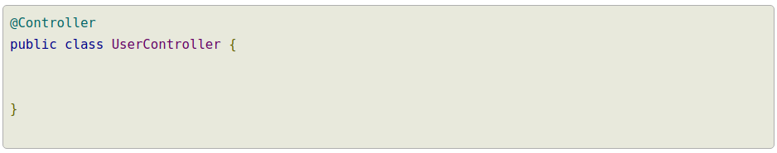
Anotación @Controller
Un ejemplo típico de controlador anotado:
@Controller

Slide 6
Anotación @RequestMapping
@RequestMapping es usada para mapear las URLs hacia métodos handler de una clase Controller
La anotación @RequestMapping se puede especificar:
A nivel de la clase
A nivel de método
Acepta el atributo value para indicar el path y el atributo method para indicar la acción (GET, POST)

Slide 7
Anotación @RequestMapping
@RequestMapping puede usarse de las siguientes formas:
@RequestMapping(“/path”) → Por defecto considera un GET
@RequestMapping(value = “/path”, method = RequestMethod.GET)
@RequestMapping(value = “/path”, method = RequestMethod.POST)
Existen otras anotaciones equivalentes a nivel de método que ‘embeben’ la acción de la solicitud:
@GetMapping(“/path”)
@PostMapping(“/path”)

Slide 8
Anotación @RequestMapping
La URL especificada en la anotación @RequestMapping a nivel de clase se concatena con la URL especificada en la anotación @RequestMapping a nivel de método
Por lo tanto, la URL especificada en la anotación @RequestMapping a nivel de método es relativa a la URL especificada en la anotación @RequestMapping a nivel de clase siempre y cuando ésta se haya especificado

Slide 9
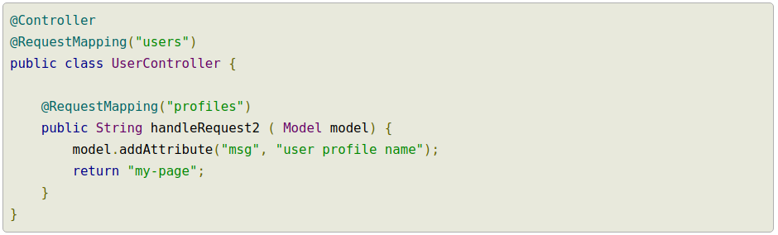
Anotación @RequestMapping
/users/profiles

Slide 10
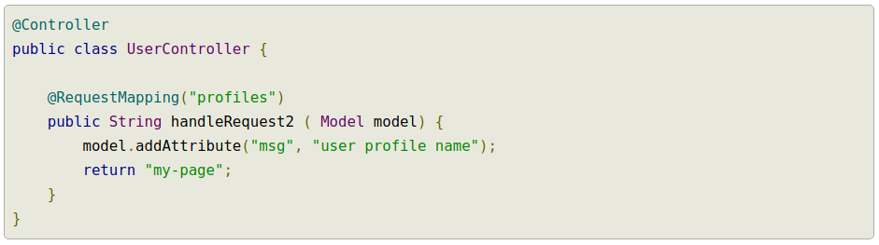
Anotación @RequestMapping
La anotación @RequestMapping no es requerida a nivel de clase (a nivel de clase se usa para agrupar un path común)
Sin ésta, todas las rutas a nivel de método se convierten en absolutas y dejan de ser relativas
/profiles

Slide 11
¿Qué es una URI Template?
Una URI Template es una cadena de tipo URL que contiene uno o más nombres de variables (variables de URL)
Las variables URL tienen la forma: {userName}
La variable userName necesita ser pasada como argumento del método handler acompañada de la anotación @PathVariable

Slide 12
¿Qué es una URI Template?
Cuando se sustituyen los valores de esas variables, el URI template se convierte en una URL concreta
http://localhost:8080/users/3
http://localhost:8080/users/99
Solo entonces, el request URI es comparado con alguna plantilla URI (URI Template) y si coincide se invoca el método handler correspondiente

Slide 13
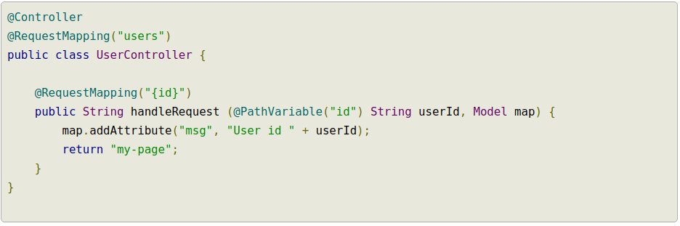
¿Qué es una URI Template?
Supongamos el siguiente request URL:
http://localhost:8080/users/3
El valor 3 será capturado en el argumento id de tipo String y parseado como parámetro del método:

Slide 14
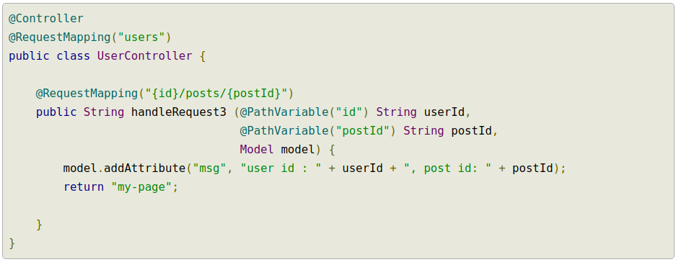
¿Qué es una URI Template?
Podemos usar múltiples anotaciones @PathVariable para capturar múltiples variables URI Template:
http://localhost:8080/users/1/posts/2
El valor 1 será capturado en el argumento id y el valor 2 en el argumento postId

Slide 15
Argumentos en métodos Handler
Podemos usar cualquiera de estos objetos como argumentos de los métodos handler del controlador. Serán creados automáticamente por Spring y pasados al método:
HttpServletRequest o HttpServletResponse → Objeto request o response (Servlet API)
HttpSession → Objeto Session (Servlet API)
java.util.Locale → Configuración Regional
java.security.Principal → Usuario autenticado

Slide 16
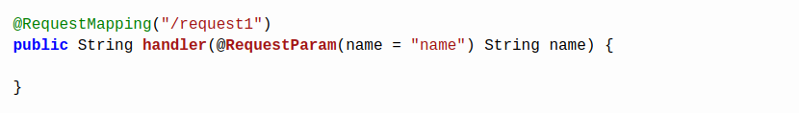
Anotación @RequestParam
@RequestParam extrae los parámetros enviados en la URL en la petición (cadena de variables a partir de ?):
http://localhost:8080/request1?name=David
Los valores de los parámetros son convertidos y pasados como argumentos en los métodos handler

Slide 17
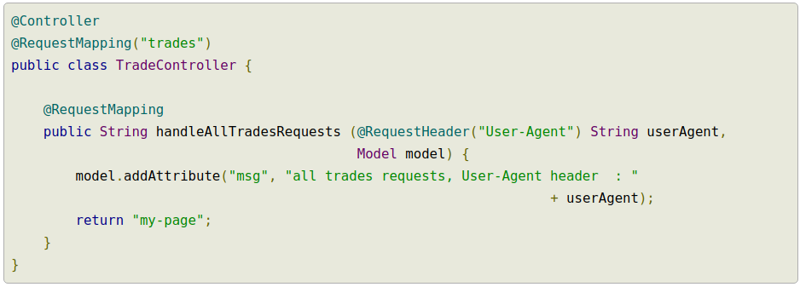
Anotación @RequestHeader
Con @RequestHeader podemos acceder a las cabeceras específicas HTTP (request HTTP headers)

Slide 18
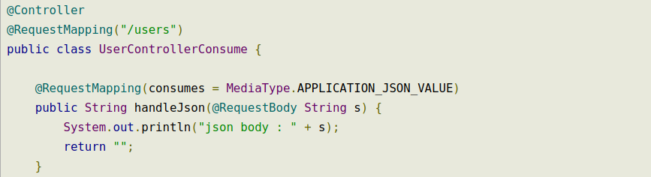
Anotación @RequestBody
Con @RequestBody podemos acceder al cuerpo HTTP (request HTTP body)
Los valores de los parámetros son convertidos y pasados como argumentos en los métodos handler usando HttpMessageConverter

Slide 19
Tipos de Model en métodos Handler
El objeto Model es creado por Spring automáticamente y a su vez es pasado como argumento en los métodos handler del controlador cuando es especificado
En el objeto Model podemos asignar atributos llave/valor
Los objetos Models son expuestos en las vistas: la vista puede acceder a estos modelos (atributos del objeto Model) usando el lenguaje de expresiones (EL)

Slide 20
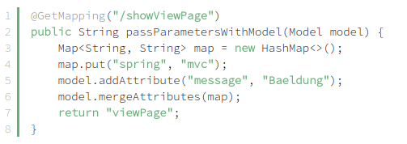
Tipos de Model en métodos Handler
Los tipos de Model soportados son:
org.springframework.ui.Model:
contenedor de atributos para la vista (más básico)

Slide 21
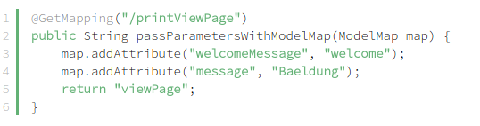
Tipos de Model en métodos Handler
org.springframework.ui.ModelMap:
soporta invocación de métodos en cadena y auto-generación de nombres de atributos

Slide 22
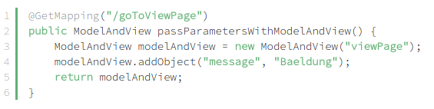
Tipos de Model en métodos Handler
org.springframework.web.servlet.ModelView:
similar al anterior pero nos permite pasar toda la información a la vista en un return

Slide 23

Selección de vista con el tipo de retorno
Podemos devolver en el método un tipo String
Será interpretado como el nombre de la vista (es la forma más común)
my-page.html

Slide 24
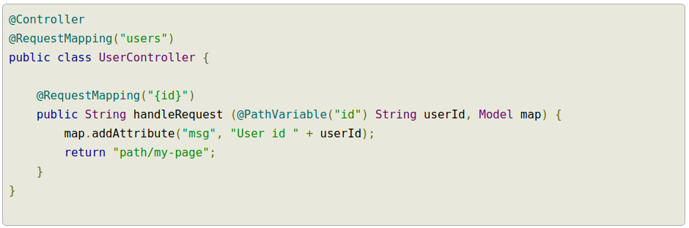
Selección de vista con el tipo de retorno
Podemos devolver la URL con el nombre de la vista que resolverá el despliegue de la aplicación
/path/my-page.html

Slide 25
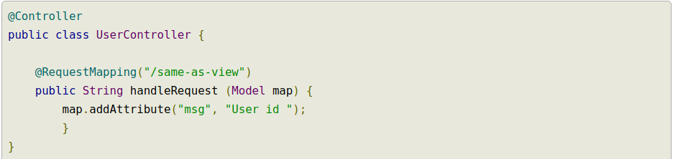
Selección de vista con el tipo de retorno
Se puede usar void como tipo de retorno cuando el nombre de la vista es implícita, es decir no se define en ninguna parte en el método handler
Es determinada mediante RequestToViewNameTranslator, vía Mapping URL (Request Mapping)
/same-as-view.html
void

Slide 26
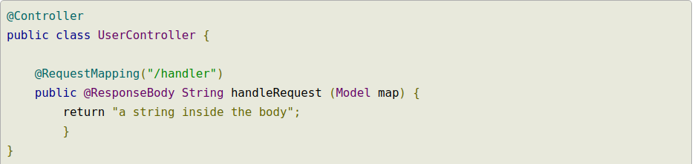
Anotación @ResponseBody
Si el método es anotado con @ResponseBody, se declara el tipo de retorno como String y su contenido es almacenado en la respuesta dentro del cuerpo HTTP (response HTTP body)
No hay selección de vista (comúnmente usado para peticiones del tipo AJAX y RESTful)

Slide 27
Anotación @ResponseBody
¿View vs @ResponseBody?
Usamos ViewResolver + View para generar documentos en el navegador, ejemplo HTML, PDF, XLS etc
Usamos @ResponseBody para el intercambio de datos con web servicios y Ajax, ejemplo JSON, XML, etc

Slide 28
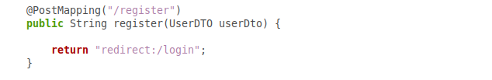
@PostMapping y redirecciones
La anotación @PostMapping en un método handler que atenderá peticiones POST (para formularios)
Es equivalente a:
@RequestMapping(value = “/path”, method = RequestMethod.POST)
Es habitual que una vez atendida la petición sea necesario redirigir el flujo al final de la lógica
Podemos hacerlo devolviendo la cadena de texto redirect:

Slide 29
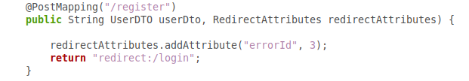
@PostMapping y redirecciones
Si necesitamos pasar parámetros en la redirección, lo haremos mediante el objeto RedirectAttributes
RedirectAttributes es una sub-interfaz del objeto Model y puede usarse de la misma manera (declarándolo en los parámetros del método):

Slide 30
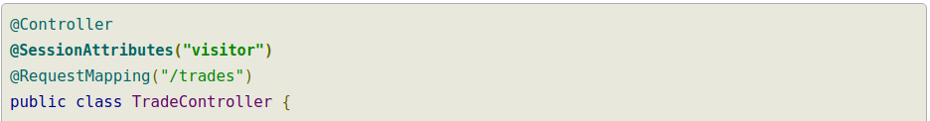
Anotación @SessionAttributes
Define atributos de sesión utilizados por un controlador
Contiene una lista de los nombres de los atributos del objeto Model, cuyos valores u objetos son almacenados en la sesión HTTP, típicamente beans asociados a un formulario (objeto comando o de formulario) para que sean persistentes y accesibles entre diferentes requests (solicitudes posteriores)
Ideal para formularios

Slide 31
Ref
Controladores
https://docs.spring.io/spring/docs/current/spring-framework-reference/web.html#mvc
https://www.tutorialspoint.com/spring/spring_web_mvc_framework.htm
https://crunchify.com/spring-mvc-introduction-to-spring-3-mvc-framework/
https://www.boraji.com/spring-mvc-4-sessionattributes-example

